Slide 1
염색체와 DNA
5조
김세호 류정석 배성학
우승국 장은미 황재현 홍준표
Notes:
안녕하십니까 저희 5조는 DNA와 염색체에 대해 조사해왔습니다.
저희 조는 김세호 류정석 배성학 우승국 장은미 황재현 홍준표로 구성되어있습니다.
저는
첫번째 발표를 맡은 000입니다.

Slide 2
목차
염색체
  염색체의 구성
  염색체와 성 결정
DNA
  DNA 구조
  DNA 복제
  RNA 전사
    RNA
  번역 과정
Notes:
목차입니다.
염색체에 대해서는 염색체의 구조와 연관과 교차에 대해 알아보겠습니다
그리고 차례대로 DNA의 구조 dna 복제와 전사 ,단백질 합성 순서로 준비했습니다.

Slide 3
1.염색체란?
염색체는 유전정보의 기본단위인 유전자(gene)을 담고 있는
DNA와 단백질로 구성
분열기가 되면 염색사가 꼬이고 응축되어 만들어진 막대 모양의 구조물
사람의 염색체:23쌍(46개)
Notes:
먼저 염색체에 대해 간단히 알아보겠습니다.
“염색체 DNA를 감아 구슬에 꿰인 실과 같은 구조를 만드는 수동적인 역할을 하는 히스톤 단백질”이라고 부가설명
분열기는 “둘로 쪼개지는”이라고 부가설명
염색사 “DNA와 히스톤단백질이 꼬여 실처럼 풀어져 있는 염색사”부가설명함
사람의 염색체는 상동염색체인 22쌍과 성염색체인 1쌍으로 총 23쌍으로 구성되어있습니다.

Slide 4
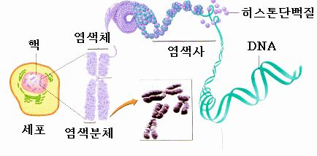
1-1 Chromosome Composition
동원체
Notes:
사람의 몸은 세포라는 작은 단위가 모여 형성되어있습니다.
염색체는 세포의 핵속에 들어있고 ,염색사가 응축되고 꼬여서 염색체가 된다.
그리고 세포 분열기에 볼수있다.
왜냐하면 분열기에는 평소에 핵속에 풀려있던 염색사가 응축되고 꼬이기 때문이다
염색체는 앞서 말했듯이 DNA와 히스톤 단백질로 구성되어있습니다.
염색분체 염색체는 항상 2개의 딸염색체로 구성되어 있는데 이 2개의 딸 염색체 각각 의 가닥
동원체는 염색분체를 이어주는 역할을 하는 염색체의 일정부분을 의미합니다.

Slide 5
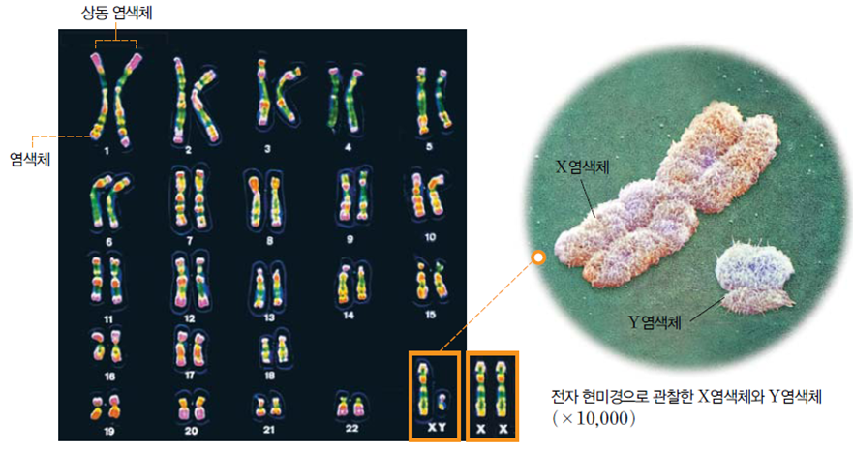
1-2 Chromosome Composition
성염색체 : 암,수의 성별을 결정해주는 염색체 → 1쌍(남:XY,여:XX)
상염색체 : 암,수 공통으로 가지고 있는 염색체 →22쌍(1~22번 염색체)
상동염색체: 일반 생물의 체세포에 있는, 모양도 같고 크기도 같은 한 쌍의 염색체

Slide 6
DNA Structure

Slide 7
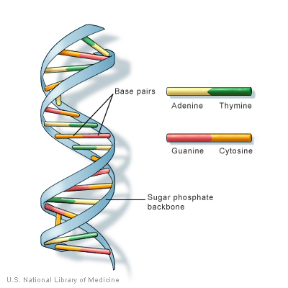
1)DNA Structure
상보적 결합
1. 2중나선 꼬임 현상.
2. 디옥시리보오스를 이용
3. DNA는 (+) 전하의 금속 이온 및 단백질에
의해 안정화
Notes:
뉴글레오티드 염기들은 DNA 이중나선 사이에 수소결합을 이루며 정보를 암호화하고 유지한다.
1.2중나선 꼬임 현상으로 유전정보를 암호화하는 염기부분의 노출 최소
2.디옥시리보오스를 이용하기 때문에 RNA보다 안정하며 수용액 상태에서 쉽게 분해되지 않는다.

Slide 8
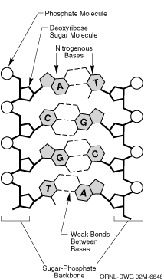
1)DNA Structure
(DNA의 간단한 구조)
Notes:
이 그림에서와 같이 DNA는 염기의 수소결합에 의한 2중 나선 구조를 하고 있는데 AT의 이중수소결합과 CG의 삼중수소결합으로 붙어 있으며 그림과같이 2중나선구조가 나타납니다

Slide 9
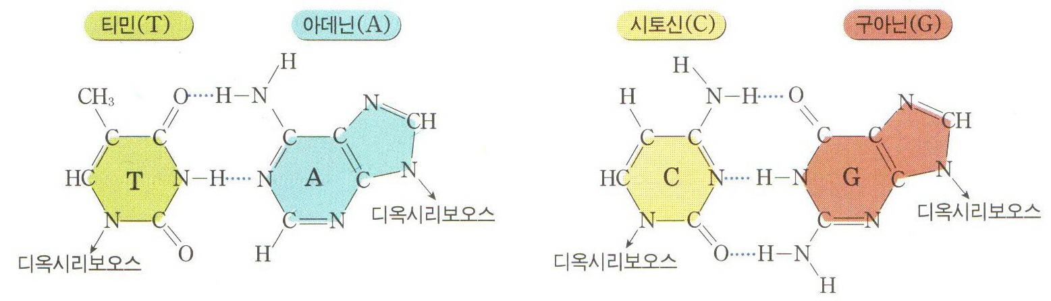
1)DNA Structure
(상보적 결합)
: 수소결합
Notes:
상보적 결합 -> 서로 모자란 부분을 채워주는 결합
서로 다른 물질이 상호 결합할 때 비특이적으로 결합하지 않고 특이적으로 상대방의 물질과 결합 [출처] 상보적 결합 [相補的結合 ] | 네이버 백과사전
쉽게 말해 서로 짝끼리 결합
DNA의 유전 정보 : DNA는 아데닌(A), 티민(T), 구아닌(G), 시토닌(C)의 4가지 염기로 이루어져 있으며, 이 염기들이 어떻게 배열되는가에 따라 유전 정보가 달라진다.

Slide 10
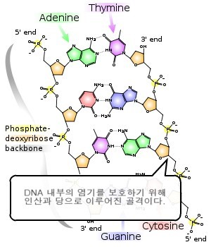
1) DNA Structure
Notes:
DNA는 생물이 갖는 유전물질 중에 하나로, 인산 - 당 골격과, 염기로 이루어진 물질입니다.
DNA에서 유전 정보를 저장하는 물질을 염기라고 부르는데,
시토신, 티민, 구아닌, 아데닌은 DNA를 이루는 염기의 종류입니다.
뉴클레오티드는 DNA의 염기서열을 구성하는 최소의 단위이며,
각각의 뉴클레오티드는 바로 이 염기 하나 하나를 포함합니다.
염기의 바깥에는 염기를 보호하는 인산-당 골격이 존재합니다.

Slide 11
1) DNA Replication
Notes:
DNA가 모두 15N동위원소로 표지되도록 만들었다. 이 대장균을 14NH4Cl로 된 배지로 옮겨 새로 합성되는 DNA 분자에 14N가 들어가게 했다. 한 번 분열할 때마다 대장균을 취하여 DNA를 추출하여 측정한 결과, 세대가 계속될수록 채취한 시료에서 발견되는 낮은 밀도의 DNA의 양이 증가

Slide 12
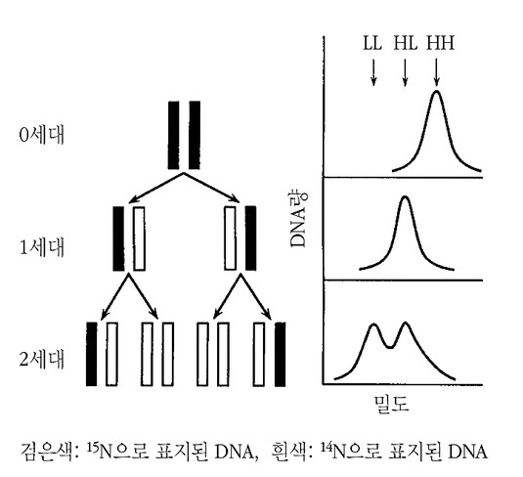
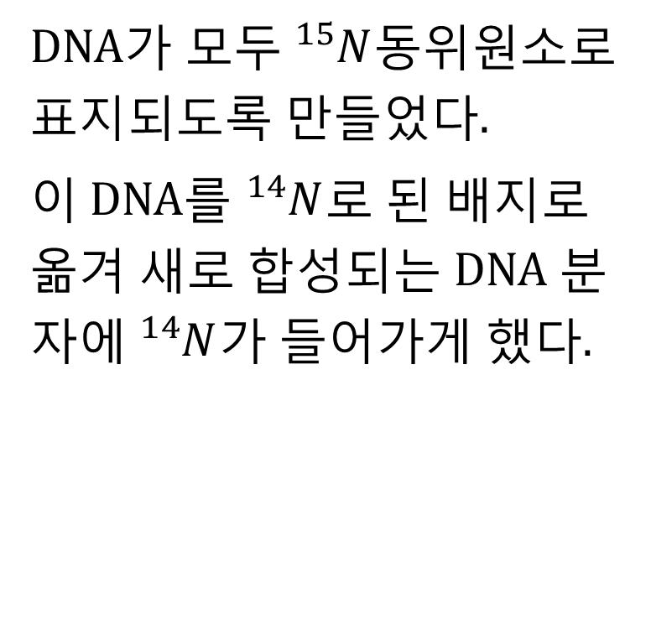
메셀슨-스탈 실험
DNA가 모두 ${}_{}^{15}N$동위원소로 표지되도록 만들었다.
이 DNA를 ${}_{}^{14}N$로 된 배지로 옮겨 새로 합성되는 DNA 분자에 ${}_{}^{14}N$가 들어가게 했다.
Notes:
메셀슨과 스탈에의해 DNA복제가 반보존적으로 이루어진다는 것을 최초로 증명한 실험(1958).
한 번 분열할 때마다 대장균을 취하여 DNA를 추출하여 측정한 결과, 세대가 계속될수록 채취한 시료에서 발견되는 낮은 밀도의 DNA의 양이 증가 (14N의 DNA량이 증가)

Slide 13
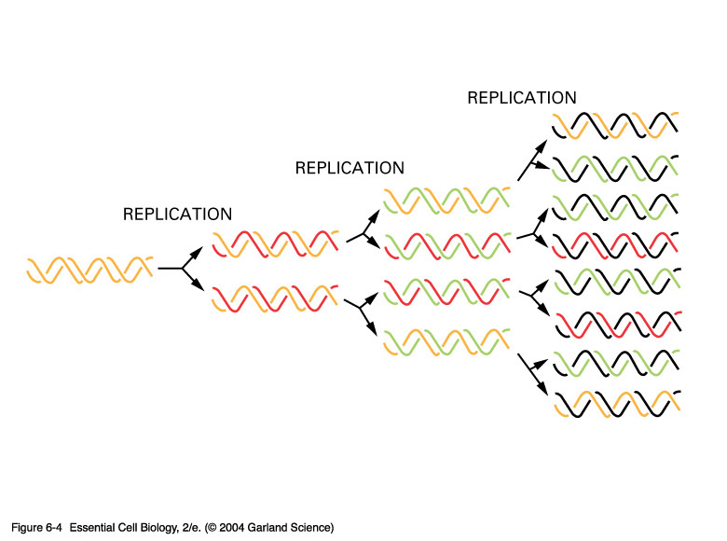
06_04_replic.rounds.jpg
DNA의 반보존적 복제 (semi-conservative replication)
Notes:
DNA의 반보존적 복제
→ 원래 DNA의 두 가닥의 사슬 중 하나는 보존되어 새로운 DNA에 남아 있고, 나머지 한 가닥의 사슬만 새로 합성되는 것
DNA는 반보존적 복제를 한다.
※보존적 복제, 분산적 복제도 있지만 DNA가 반보존적 복제를 한다라고 밝혀짐

Slide 14
DNA Replication

Slide 15
3)RNA Transcription

Slide 16
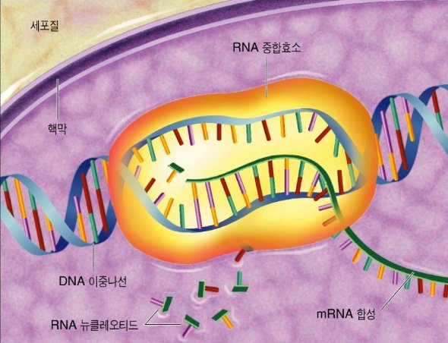
3)RNA Transcription
전사
  -유전자 발현의 첫단계로 DNA의 유전 정보를 RNA로 전달하는 과정
Notes:
1. 전사 (Transcription)
‧ DNA에서 RNA를 만드는 과정으로 모두 nucleotide를 사용하므로 전사라고 한다.
: DNA는 전사의 주형 (template)으로 이용되며,
: 두 가닥 중 한 가닥 (anti-sense strand)을 이용하여 전사한다
TNA 중합 효소의 결합 : DNA의 특정 부위에 RNA 중합 효소가 붙어 DNA 2중 나선을 이루는 염기 사이의 수소 결합이 끊어져 DNA 사슬이 부분적으로 풀어진다.
RNA 합성 : DNA의 한쪽 가닥을 주형으로 하여 RNA 중합 효소의 작용으로 상보적인 염기를 가진 뉴클레오티드가 결합하여 RNA가 만들어진다.
전사 완료 : 전사가 완료되면 RNA 중합 효소와 RNA 사슬이 DNA로부터 떨어져 나오고 풀어져 있던 DNA는 다시 2중 나선 구조를 이룬다.

Slide 17
RNA의 종류
DNA를 주형으로 하여 RNA가 전사될때 3가지의 RNA가 만들어진다.
RNA | mRNA | rRNA | tRNA
기능 | DNA의 유전 정보를 리보솜에 전달 | 단백질과 결합하여 리보솜을 구성 | 아미노산을 리 보솜으로 운반
종류 | 많다 | 3종 | 50~60종
크기(뉴클레오티드의 수) | 300~10000 | 120~4800 | 75~90
전체 RNA에서의 비율(%) | 3~5 | 90 | 5~7

Slide 18
전사 과정
  RNA 합성 : DNA의 한쪽 가닥을 주형으로 하여 RNA 중합 효소의 작용으로 RNA가 만들어진다.
  전사 완료 : 전사가 완료되면 RNA 중합 효소와 RNA 사슬이 DNA로부터 떨어져 나오고 풀어져 있던 DNA는 다시 2중 나선 구조를 이룬다.
Notes:
DNA의 한쪽 가닥을 주형으로 하여 RNA 중합 효소의 작용으로 상보적인 염기를 가진 뉴클레오티드가 결합하여 RNA가 만들어진다.

Slide 19
Notes:
DNA는 3`→5`가 주형 RNA는 5`→3`가 주형

Slide 20
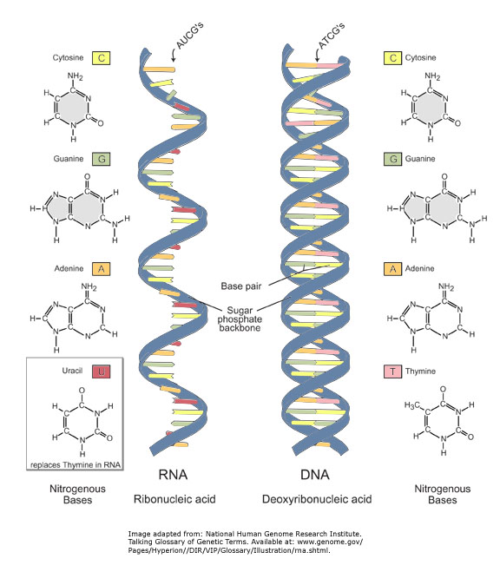
DNA vs RNA
Notes:
RNA는 단일나선, DNA는 이중나선
DNA와 RNA는 염기를 가지고있는데 시토신,구아닌,아데닌은 둘다 공통 적이지만 DNA는 티민을 가지고 있고 RNA는 우라실을 가지고있다.

Slide 21
DNA vs RNA
DNA
RNA
디옥시리보오스
리보오스
A, G, T, C
A, G, U, C
이중나선
단일나선 (예외 :바이러스 유전자)
불안정(mRNA의 경우 : tRNA와 rRNA의 경우는 상대적으로 조금 더 안정하다.)
매우 안정하다.
핵, 미토콘드리아, 엽록체
핵, 세포질, 리보솜
Notes:
앞의 내용 보충

Slide 22
DNA vs RNA
디옥시리보오스
리보오스
디옥시리보오스(DNA)
  H기를 가지고 있어서 이중 나선구조를 이루고있으므로 인해 OH기를 가지고있는 리보오스보다 안정적이다.
리보오스(RNA)
  H기 보다 큰 OH기를 가지고있어서 이중나선 구조가 되지 못하며 H기를 가지고있는 리보오스보다 불안정적이다.
Notes:
※OH기가 H기 보다 반응성이 커서 리보오스가 더 불안정적이다.

Slide 23
3)RNA Translation
Notes:
단백질 합성

Slide 24
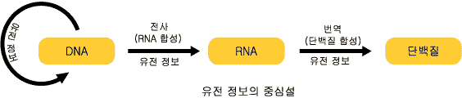
3)RNA Translation
mRNA: 핵 → 세포질의 리보솜으로 이동 tRNA: 아미노산을 mRNA-리보솜 복합체에 운반하는 수용체 아미노산이 결합하는 부분과 티코돈 존재 tRNA 종류마다 운반하는 아미노산이 정해져 있음(종류: 40~60종류)
Notes:
앞에서도 말했듯이 DNA에서 mRNA가 전사 되어서 rRNA가 리보솜에 붙기 쉽게 해주고 tRNA가 mRNA에서 온 염기서열에 대응하는 아미노산으로 바꾸어주고 리보솜에서 그것을 번역하여 mRNA의 복사본을 합성하기 시작한다.
※부가적으로 mRNA와 리보솜이 결합할때 효소와 에너지가 필요하며 AUG[(개시코돈)시작하는염기서열]가 있는곳부터 단백질의 합성이 시작된다. 그리고 종결 코돈인 UGA,UGG,UAA,UAG에서 단백질의 합성이 끝나고 단백질이 나오게 된다.

Slide 25
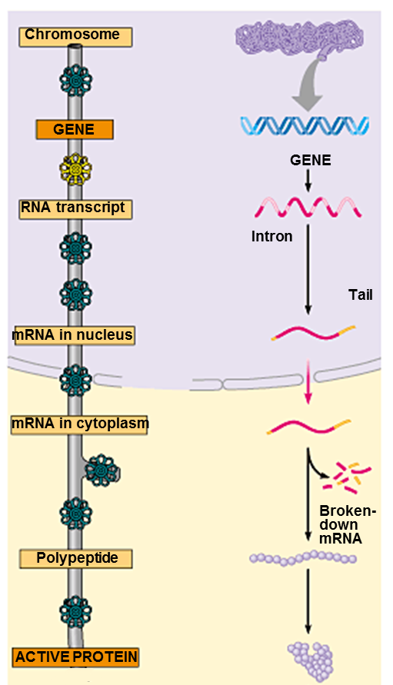
번역 과정
DNA unpacking
Other changes
to DNA
TRANSCRIPTION
Addition of
cap and tail
Splicing
Cap
NUCLEUS
Flow
through
nuclear envelope
CYTOPLASM
Breakdown of mRNA
Translation
Cleavage/modification/
activation
Notes:
DNA는 중요하기 때문에 직접 나오지 않고 RNA가 유전정보를 가지고 핵속을 나오는 과정이 전사과정이다.
RNA가 핵속에서 나와서 리보솜은 mRNA에 암호화된 지시에 따라 단백질을 조립한다.

Slide 26
참고자료
생명과학 길라잡이(189~230)
http://ssejool.hihome.com/7b8.htm
http://www.google.co.kr/url?sa=t&rct=j&q=%EC%97%BC%EC%83%89%EC%B2%B4%EC%99%80%20%EC%9C%A0%EC%A0%84%ED%98%95%EC%A7%88&source=web&cd=7&ved=0CGAQFjAG&url=http%3A%2F%2Fnamsigi.tistory.com%2Fattachment%2Fcfile23.uf%40175E2A3B4DDF22F730D371.ppt&ei=PUTfTpCzB8meiQew5LWyBQ&usg=AFQjCNFM91QI4o-kjATghdgIk2OjV0eX-A&cad=rjt
봉샘의 플래시 생물
http://www.google.co.kr/url?sa=t&rct=j&q=%EC%A7%84%ED%95%B5%EC%83%9D%EB%AC%BC%20%EC%A0%84%EC%82%AC&source=web&cd=19&ved=0CGMQFjAIOAo&url=http%3A%2F%2Fbs.kaist.ac.kr%2F~jkchung%2Fdown%2Fbasicbiology1_mid%2FChapter%252011&ei=iVffTsmuB6nBiQebvc2nBQ&usg=AFQjCNFSwPtODS0bKg_XVsfXhV4YC6Aq3w&cad=rja
http://www.google.co.kr/url?sa=t&rct=j&q=%EB%B0%98%EB%B3%B4%EC%A1%B4%EC%A0%81%20%EB%B3%B5%EC%A0%9C&source=web&cd=28&ved=0CE0QFjAHOBQ&url=http%3A%2F%2Fsadya.tistory.com%2Fattachment%2Fjk150000000000.ppt&ei=8GPfTr3HO420iQfvxsWgBQ&usg=AFQjCNGo7lzXM6NUwWx9nhkSPHdJZIrmJA&cad=rjt
http://terms.naver.com/entry.nhn?docId=425940

Slide 27
감사합니다

Slide 28
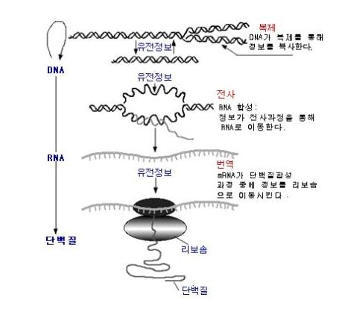
Notes:
복제 – DNA가 복제를 통해 정보를 복사한다.
전사 – RNA 합성 : 정보가 전사과정을 통해 RNA로 이동한다.
번역 – mRNA가 단백질 합성 과정 중에 정보를 리보솜으로 이동시킨다.

